Slide 1


XAMPP: Seu Servidor Local
Transformando seu computador em um ambiente de desenvolvimento Web.
Sistemas Web I • Profª Juliana de Sá

Slide 2
Por que precisamos do XAMPP?
A diferença entre sites estáticos e dinâmicos.

Slide 3



PHP NÃO É HTML
Lado do Cliente (HTML/CSS)
Lado do Servidor (PHP)
O navegador entende diretamente. Você abre o arquivo e ele desenha a página na hora.
O navegador não entende PHP. Ele precisa de um servidor para processar o código e devolver apenas o resultado em HTML.
O XAMPP simula esse servidor profissional dentro da sua própria máquina!

Slide 4







O QUE SIGNIFICA XAMPP?
X
A
M
P
Cross-platform (Funciona em Windows, Linux e Mac).
Apache: O servidor que recebe as requisições web.
MariaDB (MySQL): O banco para guardar dados.
PHP: A linguagem que vamos aprender neste curso.

Slide 5


APACHE: O GARÇOM
O Apache é o componente que escuta as chamadas do navegador (HTTP).
→
Ele recebe o seu pedido via URL (ex: localhost/meu_site).
→
Ele busca os arquivos na pasta correta.
→
Ele entrega o resultado final para você ver na tela.

Slide 6

MARIADB: O ALMOXARIFADO
O MariaDB é o sistema de gerenciamento de banco de dados do XAMPP.
→
Onde guardamos as senhas dos usuários.
→
Onde ficam os posts de um blog ou produtos de uma loja.
→
É o "cérebro" da persistência de dados.

Slide 7
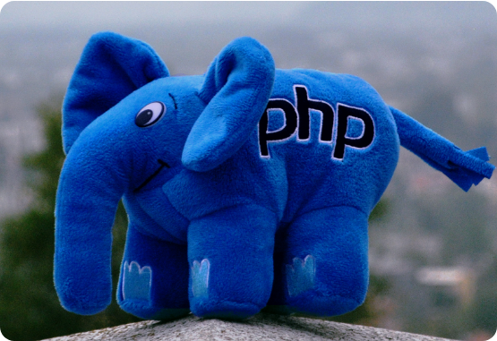
PHP: O COZINHEIRO
O PHP é o motor que executa a lógica do seu sistema.
→
Ele processa formulários e valida dados.
→
Ele conversa com o banco de dados.
→
Ele gera o código HTML dinamicamente para o Apache enviar de volta.

Slide 8
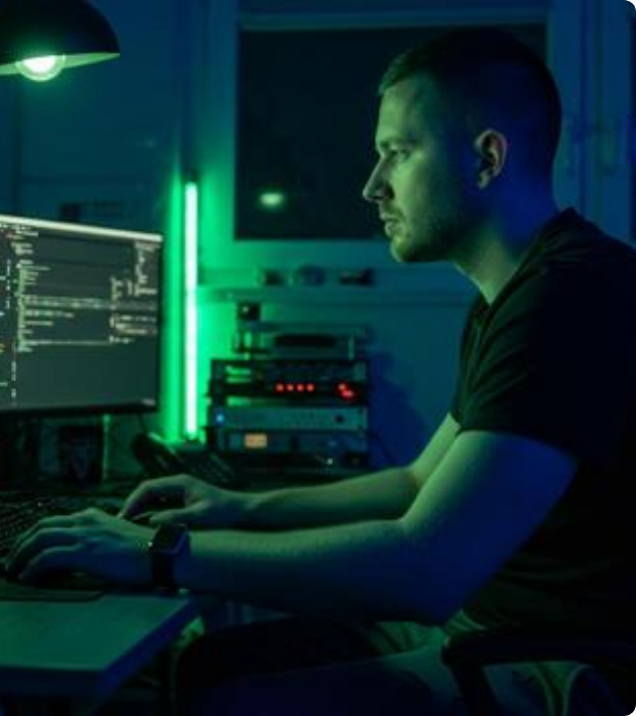
PAINEL DE CONTROLE
A Torre de Comando
Através do XAMPP Control Panel, você gerencia os serviços de forma visual.
→
Start: Inicia o servidor e o banco.
→
Admin: Atalhos para o painel do banco de dados (phpMyAdmin).
→
Config: Ajustes finos de portas e diretórios.

Slide 9
A PASTA HTDOCS
Onde a mágica acontece
Esta é a pasta raiz do servidor. Somente arquivos colocados dentro dela podem ser processados pelo XAMPP.
/htdocs
→
Caminho comum: C:\xampp\htdocs\
→
Crie suas pastas de projeto lá dentro.
O local sagrado
→
Para acessar no navegador, use: localhost/seu_projeto

Slide 10







FLUXO DE TRABALHO
1. Ligar Dê 'Start' no Apache e MySQL no Painel.
2. Criar Salve seus arquivos .php na pasta htdocs.
3. Navegar Acesse via localhost no seu browser.

Slide 11
RESUMO DE COMPONENTES
Componente | Tipo | Responsabilidade
Apache | Servidor Web | Gerencia pedidos HTTP e serve arquivos.
MySQL / MariaDB | Banco de Dados | Armazena informações de forma persistente.
PHP | Linguagem | Processa a lógica e gera HTML dinâmico.
phpMyAdmin | Ferramenta | Interface visual para gerenciar o banco.

Slide 12
Dúvidas?
Prontos para configurar o primeiro servidor de vocês?
Profª Juliana de Sá
Sistemas Web I
•••

